Slide 1

Les listes

Slide 2
Les listes
En algorithmique, le terme "tableau" fait référence à une structure de données qui permet de stocker et d'organiser une collection ordonnée d'éléments sous un même nom.
Un tableau est une séquence d'éléments, où chaque élément est identifié par un index ou une clé. Voici une définition générale des tableaux en algorithmique :
En général, les indices d'un tableau commencent à zéro, c'est-à-dire que le premier élément est à l'index 0, le deuxième à l'index 1, et ainsi de suite.
Cette convention est courante dans de nombreux langages de programmation et en algorithmique.
INDEX
0
1
2
3
4
VALEURS
“H”
“E”
“L”
“L”
“O”

Slide 3
Les listes
En Python, les listes sont des structures de données très flexibles et polyvalentes.
C’est un des 4 types de données qui servent à regrouper un ensemble de données.
Voici quelques opérations courantes que vous pouvez effectuer sur les listes en Python.
Pour créer une liste, rien de plus simple:
>>> liste = []
Vous pouvez voir le contenu de la liste en l'appelant comme ceci:
>>> liste
[]

Slide 4
Les listes : ajouter une valeur à une liste python
On dit d’une liste qu’elle est ordonnée, car ses éléments ont un ordre. Chaque nouvel élément sera ajouté, par défaut, à la fin de la liste.
Vous pouvez ajouter les valeurs que vous voulez lors de la création de la liste python :
>>> liste = [1,2,3]
>>> liste
[1, 2, 3]
Ou les ajouter après la création de la liste avec la méthode append (qui signifie "ajouter" en anglais):
>>> liste = []
>>> liste.append(1)
>>> liste.append("ok")
>>> liste
[1, "ok"]
On voit qu'il est possible de mélanger dans une même liste des variables de type différent. On peut d'ailleurs mettre une liste dans une liste.

Slide 5
Les listes : Afficher un item d'une liste
Pour lire une liste, on peut demander à voir l'index de la valeur qui nous intéresse:
>>> liste = ["a","d","m"]
>>> liste[0] 'a'
>>> liste[2] 'm'
Le premier item commence toujours avec l'index 0. Pour lire le premier item on utilise la valeur 0, le deuxième on utilise la valeur 1, etc. Il est d'ailleurs possible de modifier une valeur avec son index
>>> liste = ["a","d","m"]
>>> liste[2] = "z"
>>> liste
['a', 'd', 'z']

Slide 6
Les listes : Supprimer une entrée avec un index
Il est parfois nécessaire de supprimer une entrée de la liste. Pour cela vous pouvez utiliser la fonction del qui va utiliser l’index d’une valeur pour la supprimer.
>>> liste = ["a", "b", "c"]
>>> del liste[1]
>>> liste ['a', 'c']
Les listes : Supprimer une entrée avec sa valeur
Il est possible de supprimer directement la valeur d’un index grâce à la méthode remove. Mais attention, si vous avez plusieurs occurrences de la valeur à retirer, seule la première sera supprimée.
>>> liste = ["a", "b", "c"]
>>> liste.remove("a")
>>> liste
['b', 'c']

Slide 7
Les listes : Inverser les valeurs d'une liste
Vous pouvez inverser les items d'une liste avec la méthode reverse .
>>> liste = ["a", "b", "c"]
>>> liste.reverse()
>>> liste
['c', 'b', 'a']
Essayez avec les connaissances apprises jusqu’ici, de prendre une chaîne de caractères, la transformer en liste, inverser l’ordre de la liste, puis de reformer une chaine avec.
Les listes : Compter le nombre d'items d'une liste
Il est possible de compter le nombre d'items d'une liste avec la fonction len .
>>> liste = [1,2,3,5,10]
>>> len(liste)
5

Slide 8
Les listes : Compter le nombre d'occurences d'une valeur
Pour connaître le nombre d'occurences d'une valeur dans une liste, vous pouvez utiliser la méthode count .
>>> liste = ["a","a","a","b","c","c"]
>>> liste.count("a")
3
>>> liste.count("c")
2
Les listes : Trouver l'index d'une valeur
La méthode index vous permet de connaître la position de l'item recherché.
>>> liste = ["a","a","a","b","c","c"]
>>> liste.index("b")
3

Slide 9
Les listes : manipuler une liste
Voici quelques astuces pour manipuler des listes:
>>> liste = [1, 10, 100, 250, 500]
>>> liste[0]
1
>>> liste[-1] # Cherche la dernière occurence
500
>>> liste[-4:] # Affiche les 4 dernières occurrences
[500, 250, 100, 10]
>>> liste[:] # Affiche toutes les occurences
[1, 10, 100, 250, 500]
>>> liste[2:4] = [69, 70]
[1, 10, 69, 70, 500]
>>> liste[:] = [] # vide la liste
[]

Slide 10
Les listes : copier une liste
Beaucoup de débutants font l'erreur de copier une liste de cette manière
>>> x = [1,2,3]
>>> y = x
Or si vous changez une valeur de la liste y , la liste x sera elle aussi affectée par cette modification:
>>> x = [1,2,3]
>>> y = x
>>> y[0] = 4
>>> x
[4, 2, 3]

Slide 11
Les listes : copier une liste
Cette syntaxe permet de travailler sur un même élément nommé différemment. Alors comment copier une liste qui sera indépendante?
>>> x = [1,2,3]
>>> y = x[:]
>>> y[0] = 9
>>> x
[1, 2, 3]
>>> y
[9, 2, 3]
Pour des données plus complexes, vous pouvez utiliser la fonction deepcopy du module copy
>>> import copy
>>> x = [[1,2], 2]
>>> y = copy.deepcopy(x)
>>> y[1] = [1,2,3]
>>> x
[[1, 2], 2]
>>> y
[[1, 2], [1, 2, 3]]

Slide 12
Les listes : Transformer une liste en string
L'inverse est possible avec la méthode " join ".
>>> liste = ["Olivier","ENGEL","Strasbourg"]
>>> ":".join(liste)
'Olivier:ENGEL:Strasbourg'
Les listes : Transformer une string en liste
Parfois il peut être utile de transformer une chaine de caractère en liste. Cela est possible avec la méthode split .
>>> ma_chaine = "Olivier:ENGEL:Strasbourg"
>>> ma_chaine.split(":")
['Olivier', 'ENGEL', 'Strasbourg']

Slide 13
Les listes : trouver un item dans une liste
Pour savoir si un élément est dans une liste, vous pouvez utiliser le mot clé in de cette manière:
>>> liste = [1,2,3,5,10]
>>> 3 in liste
True
>>> 11 in liste
False
Les listes : la fonction range
La fonction range génère une liste composée d'une simple suite arithmétique.
>>> list(range(10))
[0, 1, 2, 3, 4, 5, 6, 7, 8, 9]

Slide 14
Les listes : agrandir une liste par une liste
Pour mettre bout à bout deux listes, ou une liste et un tuple, vous pouvez utiliser la méthode extend.
>>> x = [1, 2, 3, 4]
>>> y = [4, 5, 1, 0]
>>> x.extend(y)
>>> print x
[1, 2, 3, 4, 4, 5, 1, 0]
Les listes : permutations
La permutation d'un ensemble d'éléments est une liste de tous les cas possibles. Si vous avez besoin de cette fonctionnalité, inutile de réinventer la roue, itertools s'en occupe pour vous.
>>> from itertools import permutations
>>> list(permutations(['a', 'b', 'c']))
[('a', 'b', 'c'), ('a', 'c', 'b'), ('b', 'a', 'c'), ('b', 'c', 'a'), ('c', 'a', 'b'), ('c', 'b', 'a')]

Slide 15
Les listes : Permutation d'une liste de liste
Comment afficher tous les cas possibles d'une liste elle-même composée de listes ? Avec l'outil product de itertools :
>>> from itertools import product
>>> list(product(['a', 'b'], ['c', 'd']))
[('a', 'c'), ('a', 'd'), ('b', 'c'), ('b', 'd')]

Slide 16

Les listes : astuces

Slide 17
Les listes : Astuces
Afficher les 2 premiers éléments d'une liste
>>> liste = [1,2,3,4,5]
>>> liste[:2]
[1, 2]
Afficher le dernier item d'une liste:
>>> liste = [1, 2, 3, 4, 5, 6]
>>> liste[-1]
6
Afficher le 3e élément en partant de la fin:
>>> liste = [1, 2, 3, 4, 5, 6]
>>> liste[-3]
4
Afficher les 3 derniers éléments d'une liste:
>>> liste = [1, 2, 3, 4, 5, 6]
>>> liste[-3:]
[4, 5, 6]

Slide 18
Les listes : Astuces
Vous pouvez additionner deux listes pour les combiner ensemble en utilisant l'opérateur + :
>>> x = [1, 2, 3]
>>> y = [4, 5, 6]
>>> x + y
[1, 2, 3, 4, 5, 6]
Vous pouvez même multiplier une liste:
>>> x = [1, 2]
>>> x*5
[1, 2, 1, 2, 1, 2, 1, 2, 1, 2]
Ce qui peut être utile pour initialiser une liste:
>>> [0] * 5
[0, 0, 0, 0, 0]

Slide 19

Les tuples

Slide 20
Les Tuples : introduction
La principale différence entre les tuples et les listes est que les tuples sont des objets immuables, tandis que les listes sont mutables. Cela signifie que les tuples ne peuvent pas être modifiés alors que les listes peuvent l'être. Les tuples sont plus efficaces en termes de mémoire que les listes.
Déclaration d’un tuple :
>>> furniture = ('table', 'chair', 'rack', 'shelf')
Accéder à une valeur par son index :
>>> furniture[0]
# 'table'
Accéder à une tranche (slice) du tuple :
>>> furniture[1:3]
# ('chair', 'rack')
Récupérer le nombre d’éléments d’un tuple :
>>> len(furniture)
# 4

Slide 21
Les Tuples : Conversion
Conversion entre list() et tuple()
Tuple à partir d’une liste :
>>> tuple(['cat', 'dog', 5])
# ('cat', 'dog', 5)
Liste à partir d’un tuple :
>>> list(('cat', 'dog', 5))
# ['cat', 'dog', 5]

Slide 22

Les dictionnaires

Slide 23
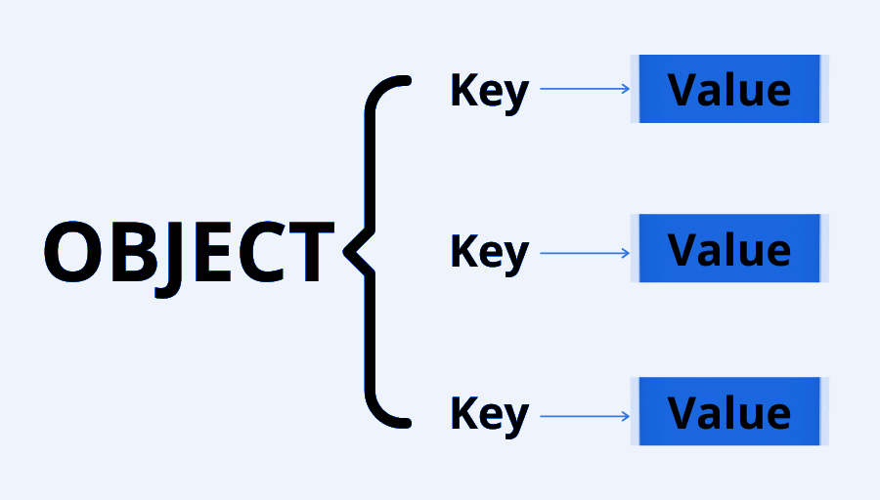
Les Dictionnaires : Introduction
Un dictionnaire est une structure de données qui permet de stocker des paires clé-valeur. Contrairement aux listes qui sont indexées par des nombres entiers, les dictionnaires utilisent des clés pour accéder à leurs valeurs associées.
Il est défini par des accolades {} et les paires clé-valeur sont séparées par des virgules.
Par exemple, un dictionnaire représentant des informations sur une personne pourrait ressembler à ceci :
personne = {
'nom': 'Doe',
'prénom': 'John',
'âge': 30,
'ville': 'Paris'
}
DICO

Slide 24
Les Dictionnaires : comment créer un dictionnaire ?
Pour initialiser un dictionnaire , on utilise la syntaxe suivante:
>>> a = {}
ou
>>> a = dict()
Les Dictionnaires : comment ajouter des valeurs ?
Pour ajouter des valeurs à un dictionnaire il faut indiquer une clé ainsi qu'une valeur:
>>> a = {}
>>> a["nom"] = "Banner"
>>> a["prenom"] = "Bruce"
>>> a
{'nom': ‘Banner’, 'prenom': 'Bruce'}
Vous pouvez utiliser des clés numériques comme dans la logique des listes .

Slide 25
Les Dictionnaires : Comment récupérer une valeur ?
La méthode get vous permet de récupérer une valeur dans un dictionnaire et si la clé est introuvable, vous pouvez donner une valeur à retourner par défaut:
>>> data = {"name": "Banner", "age": 45}
>>> data.get("name") 'Banner'
>>> data.get("adresse", "Adresse inconnue")
'Adresse inconnue'
Les Dictionnaires : Vérifier la présence d'une clé ?
Vous pouvez utiliser la méthode has_key() pour vérifier la présence d'une clé que vous cherchez (python < v3.0) :
>>> a.has_key("name")
True
Sinon utiliser simplement in pour les versions à partir de 3.0 :
>>> "name" in data
True

Slide 26
Les Dictionnaires : supprimer une entrée ?
Il est possible de supprimer une entrée en indiquant sa clé, comme pour les listes:
>>> del a["nom"]
>>> a
{'prenom': 'Bruce'}
Les Dictionnaires : récupérer les clés ?
Pour récupérer les clés on utilise la méthode keys .
>>> fiche = {"nom":"Banner", "prenom":"Bruce"}
>>> for cle in fiche.keys():
... print cle
...
nom
prenom

Slide 27
Les Dictionnaires : créer une copie indépendante ?
Comme pour toute variable, vous ne pouvez pas copier un dictionnaire en faisant dic1 = dic2 :
>>> d = {"k1":"Bruce", "k2":"Banner"}
>>> e = d
>>> d["k1"] = "Hulk"
>>> e
{'k2': 'Banner', 'k1': 'Hulk'}
Pour créer une copie indépendante vous pouvez utiliser la méthode copy :
>>> d = {"k1":"Bruce", "k2":"Banner"}
>>> e = d.copy()
>>> d["k1"] = "Hulk"
>>> e
{'k2': 'Banner', 'k1': 'Bruce'}

Slide 28
Les Dictionnaires : comment fusionner ?
La méthode update permet de fusionner deux dictionnaires .
>>> a = {'nom': 'Banner'}
>>> b = {'prenom': 'bruce'}
>>> a.update(b)
>>> print(a)
{'nom': 'Banner', 'prenom': 'Bruce'}

Slide 29

Les boucles

Slide 30
Les boucles : Introduction
En programmation, une boucle est une structure qui permet d'exécuter un ensemble d'instructions de manière répétée tant qu'une condition spécifiée est vraie. En Python, on utilise généralement deux types de boucles : la boucle "for" et la boucle "while".
Les boucles permettent de répéter des actions simplement et rapidement. Une boucle peut être vue comme une version informatique de « faire X fois quelque chose ».
Il y a différents types de boucles mais elles se ressemblent toutes au sens où elles répètent une action un certain nombre de fois.
Les différents types de boucles permettent d'utiliser différentes façon de commencer et de terminer une boucle. Chaque type de boucle pourra être utilisé en fonction de la situation et du problème que l'on cherche à résoudre.

Slide 31
Les boucles
Voici un exemple simple d'utilisation d'une boucle en pseudo-code :
VARIABLES
tab EST_DU_TYPE LISTE
i EST_DU_TYPE NOMBRE
DEBUT_ALGORITHME
tab[1] PREND_LA_VALEUR 1
tab[2] PREND_LA_VALEUR 5
tab[3] PREND_LA_VALEUR 2
POUR i ALLANT_DE 1 A 3
DEBUT_POUR
AFFICHER* tab[i]
FIN_POUR
FIN_ALGORITHME

Slide 32
Les boucles : While
En anglais " while " signifie "Tant que". Pour créer une boucle , il faut donc utiliser ce mot clé suivi d'une indication qui dit quand la boucle s'arrête.
Un exemple sera plus parlant:
On désire écrire 100 fois cette phrase:
"Je ne dois pas poser une question sans lever la main"
Ecrire à la main prend beaucoup de temps et beaucoup de temps x 100 c'est vraiment beaucoup de temps, et peu fiable, même pour les chanceux qui connaissent le copier-coller. Et un bon programmeur est toujours un peu fainéant et perfectionniste, il cherchera la manière la plus élégante de ne pas répéter du code.
>>> i = 0
>>> while i < 100:
... print("Je ne dois pas poser une question sans lever la main")
... i = i +1
...
Je ne dois pas poser une question sans lever la main
Je ne dois pas poser une question sans lever la main
Je ne dois pas poser une question sans lever la main
Je ne dois pas poser une question sans lever la main
Je ne dois pas poser une question sans lever la main
Je ne dois pas poser une question sans lever la main

Slide 33
Les boucles : For
La boucle for permet de faire des itérations sur un élément, comme une chaîne de caractères par exemple ou une liste, un tuple, un dictionnaire, un ensemble ou une chaîne :
>>> pets = ['Bella', 'Milo', 'Loki']
>>> for pet in pets:
... print(pet)
...
# Bella
# Milo
# Loki
>>> for i in range(5):
... print(f'La boucle s’arrête à 5! ou 4? ({i})')
>>> v = "Bonjour toi"
>>> for lettre in v:
... print(lettre)
...
B
o
n
j
o
u
r
t
o
i

Slide 34
Les boucles : Range
Il est possible de créer une boucle facilement avec range, qui renvoie une séquence de nombre :
for i in range(0,100):
print(i)
On peut aussi vouloir itérer non pas par unité mais par incrément de 10 par exemple :
for i in range(0,100,10):
print(i)

Slide 35
Les boucles : Stopper une boucle avec break
Pour stopper immédiatement une boucle on peut utiliser le mot clé break :
>>> liste = [1,5,10,15,20,25]
>>> for i in liste:
... if i > 15:
... print("On stoppe la boucle")
... break
... print(i)
...
1
5
10
15
On stoppe la boucle

Slide 36
Les boucles & listes : astuces

Slide 37
Les boucles : utiliser des boucles for avec des listes
>>> furniture = ['table', 'chair', 'rack', 'shelf']
>>> for item in furniture:
... print(item)
# table
# chair
# rack
# shelf
Les boucles : boucler dans plusieurs listes avec zip
>>> furniture = ['table', 'chair', 'rack', 'shelf']
>>> price = [100, 50, 80, 40]
>>> for item, amount in zip(furniture, price):
... print(f'The {item} costs ${amount}')
# The table costs $100
# The chair costs $50
# The rack costs $80
# The shelf costs $40

Slide 38
[Listes, Tuples & Boucles]
Workshop

Slide 39
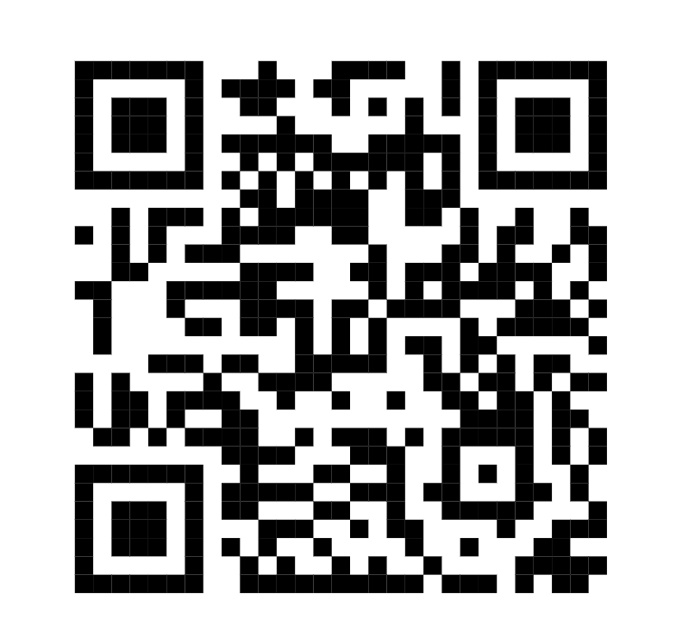
Réaliser les exercices
Réalisez les exercices suivants (vous n’avez pas le droit d’utiliser la création de fonction ou toutes autres possibilités algorithmique de python hormis les variables, conditions, les listes, les tuples et les boucles et tout ce qui peut s’y associer).
L'intégralité de vos exercices seront à faire avec Visual Studio Code dans un dossier boucles avec à l’intérieur un fichier par exercice par exemple :
/boucles
—--- exo1.py
—--- exo2.py
….
Exercices disponible ici.

Slide 40
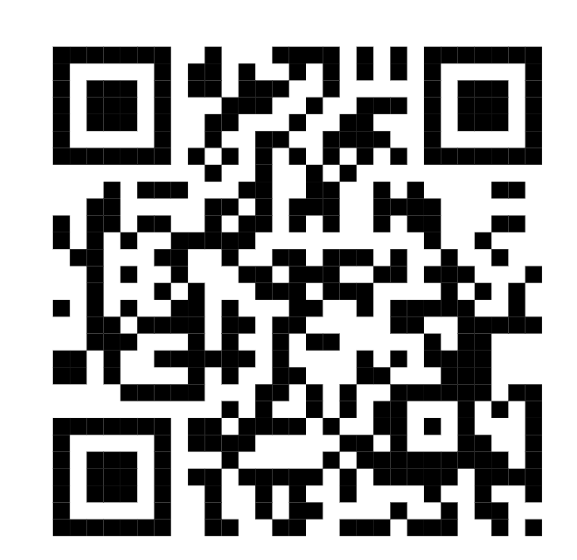
Récupérer le Cours
Scannez moi

